Slide 1
Optimización de portafolios de Inversión
Teoría Clásica de selección de Markowitz
Docente: Natalia Acevedo Prins
E-mail: natalia.acevedop@udea.edu.co
Maestría en Métodos Cuantitativos para Economía y Finanzas
Facultad de Ciencias Económicas.
Universidad de Antioquia

Slide 2



Frontera Eficiente
Se define como el conjunto de portafolios que maximizan el rendimiento esperado para un nivel determinado de riesgo o, equivalentemente, minimizan el riesgo para un nivel dado de rendimiento esperado
Problema de minimización de la varianza bajo restricciones lineales
Activo B
Markowitz (1952) :
$$\text{ρ}\text{ = 1}$$
Se fundamenta en el enfoque de media-varianza, donde, un inversor racional busca :
Rendimiento esperado portafolio
$$\text{ −1 < }\text{ρ}\text{ < 1}$$
Maximizar el rendimiento esperado para un nivel dado de riesgo
$$\text{ρ}\text{ = − 1}$$
Activo A
Minimizar el riesgo para un nivel dado de rendimiento esperado.
Volatilidad portafolio

Slide 3
Portafolio Eficientes
Retorno esperado (más es mejor)
El inversionista no elige activos “uno a uno”, sino un vector de ponderaciones del portafolio. El objetivo es balancear:
Riesgo
( menos es mejor).
Como planteamiento del problema teórico:
Para un límite inferior de retorno esperado, se busca el portafolio con mínima varianza .
Para un límite superior de varianza, se busca el portafolio con máximo retorno esperado
Conjunto eficiente media–varianza

Slide 4
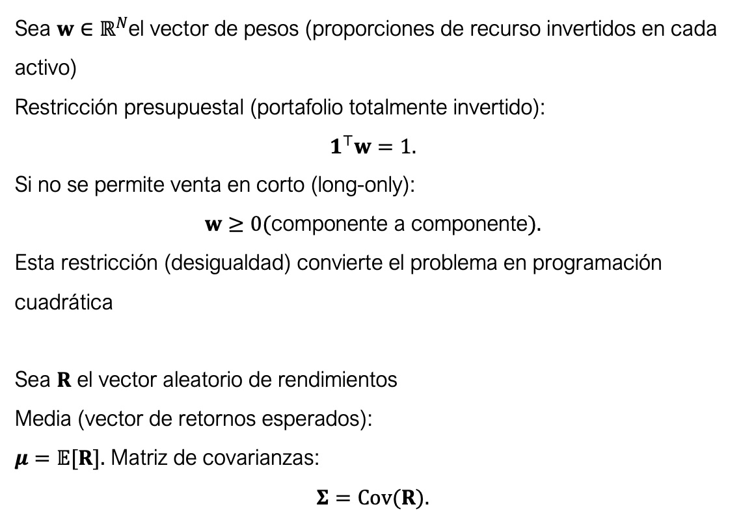
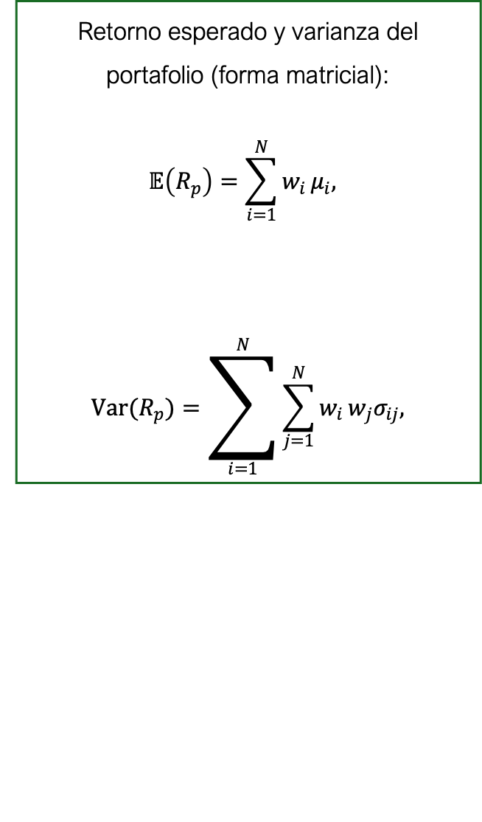
Formulación del problema- Frontera eficiente
Sea $w∈ℝ^{N}$el vector de pesos (proporciones de recurso invertidos en cada activo)
Restricción presupuestal (portafolio totalmente invertido):
$1^{⊤}w=1.$
Si no se permite venta en corto (long-only):
$w≥0(\text{componente} \text{a} \text{componente}).$
Esta restricción (desigualdad) convierte el problema en programación cuadrática
Sea $R$ el vector aleatorio de rendimientos
Media (vector de retornos esperados):
$μ=𝔼[R].$ Matriz de covarianzas:
$$Σ=Cov(R).$$
Retorno esperado y varianza del portafolio (forma matricial):
$$𝔼\left(R_{p}\right)=\sum_{i=1}^{N}{w_{i}}μ_{i},$$
$$Var(R_{p})=\sum_{i=1}^{N}{\sum_{j=1}^{N}{w_{i}}}w_{j}σ_{ij},$$

Slide 5
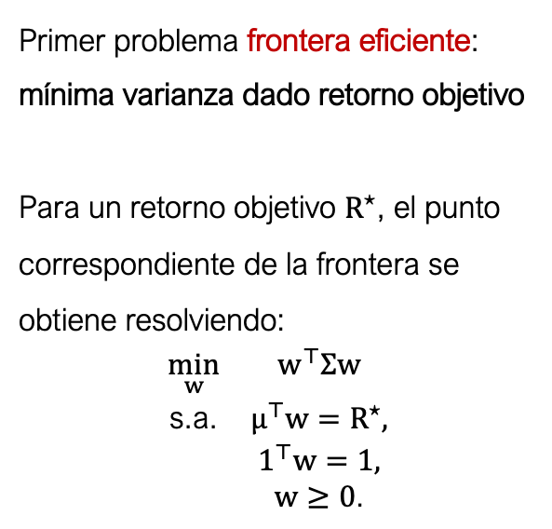
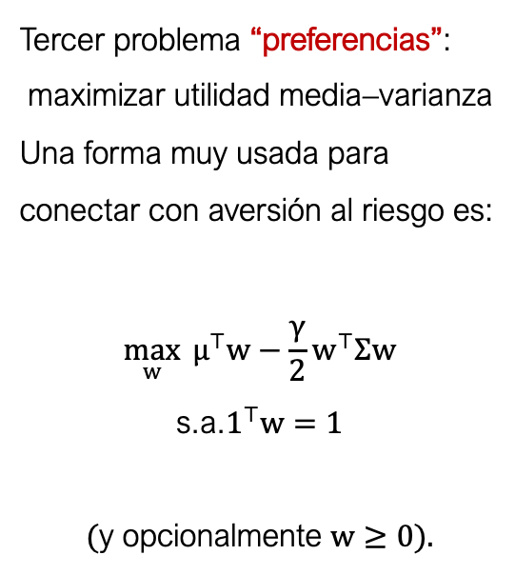
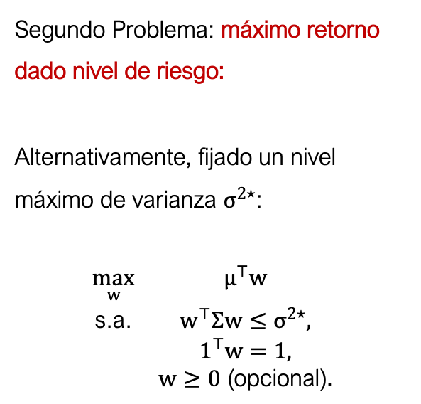
Enfoques del Problema
Primer problema frontera eficiente: mínima varianza dado retorno objetivo
Para un retorno objetivo $R^{⋆}$, el punto correspondiente de la frontera se obtiene resolviendo:
$$\begin{matrix}\min_{w} & w^{⊤}Σw \\ \text{s}\text{.}\text{a}\text{.} & μ^{⊤}w=R^{⋆}, \\ & 1^{⊤}w=1, \\ & w≥0\text{.}\end{matrix}$$
Segundo Problema: máximo retorno dado nivel de riesgo:
Alternativamente, fijado un nivel máximo de varianza $σ^{2⋆}$:
$\begin{matrix}\max_{w} & μ^{⊤}w \\ \text{s}\text{.}\text{a}\text{.} & w^{⊤}Σw≤σ^{2⋆}, \\ & 1^{⊤}w=1, \\ & w≥0\text{ (}\text{opcional}\text{)}.\end{matrix}$
Tercer problema “preferencias”:
maximizar utilidad media–varianza
Una forma muy usada para conectar con aversión al riesgo es:
$$\max_{w} μ^{⊤}w−\frac{γ}{2}w^{⊤}Σw$$
$$\text{s}\text{.}\text{a}\text{.}1^{⊤}w=1$$
$$(\text{y} \text{opcionalmente} w≥0).$$

Slide 6

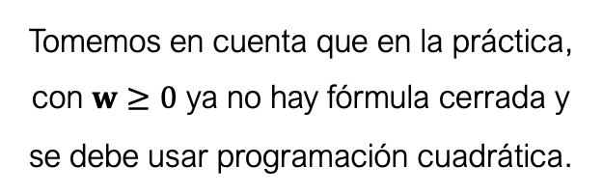
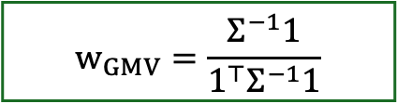
Caso clásico: sin restricciones de desigualdad
Solución clásica sin restricciones: permite solución cerrada con multiplicadores de Lagrange
Problema:
$$\min_{w}w^{⊤}Σw$$
$$1^{⊤}w=1.$$
Lagrangiano:
$$ℒ(w,λ)=w^{⊤}Σw−λ(1^{⊤}w−1).$$
Condiciones de primer orden:
Derivada respecto a $w$:
$$∇_{w}ℒ=2Σw−λ1=0⇒Σw=\frac{λ}{2}1⇒w=\frac{λ}{2}Σ^{−1}1.$$
Impone $1^{⊤}w=1$:
$$1^{⊤}\left(\frac{λ}{2}Σ^{−1}1\right)=1⇒\frac{λ}{2}=\frac{1}{1^{⊤}Σ^{−1}1}.$$
Por tanto:
$$w_{GMV}=\frac{Σ^{−1}1}{1^{⊤}Σ^{−1}1}$$
Tomemos en cuenta que en la práctica, con $w≥0$ ya no hay fórmula cerrada y se debe usar programación cuadrática.

Slide 7
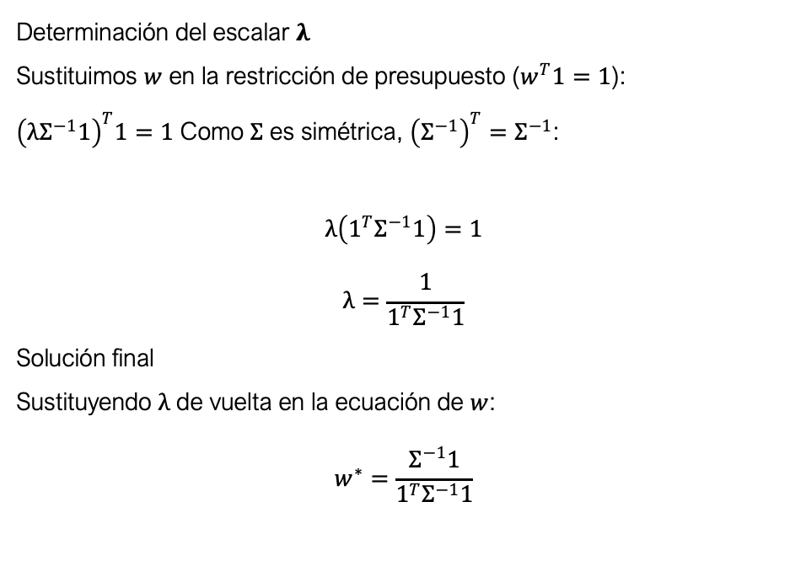
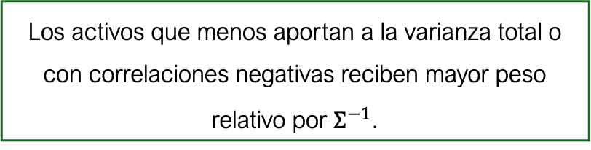
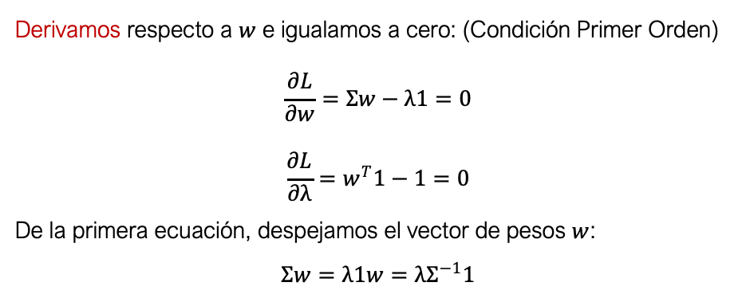

Portafolio eficiente con un retorno objetivo $R$
Problema: Portafolio de mínima varianza
$$\underset{w}{min{ w}^{⊤}Σw}$$
$$\text{s}\text{.}\text{a}\text{.}{ 1}^{⊤}w=1,$$
$$μ^{⊤}w=R^{⋆}.$$
Lagrange:
$ℒ(w,λ,ν)=w^{⊤}Σw−λ(1^{⊤}w−1)−ν(μ^{⊤}w−R^{⋆})$
Determinación del escalar $λ$
Sustituimos $w$ en la restricción de presupuesto ($w^{T}1=1$): ${\left(λΣ^{−1}1\right)}^{T}1=1$ Como $Σ$ es simétrica, ${\left(Σ^{−1}\right)}^{T}=Σ^{−1}$:
$$λ\left(1^{T}Σ^{−1}1\right)=1$$
$$λ=\frac{1}{1^{T}Σ^{−1}1}$$
Solución final
Sustituyendo $λ$ de vuelta en la ecuación de $w$: $$w^{∗}=\frac{Σ^{−1}1}{1^{T}Σ^{−1}1}$$
Derivamos respecto a $w$ e igualamos a cero: (Condición Primer Orden)
$$\frac{∂L}{∂w}=Σw−λ1=0$$
$$\frac{∂L}{∂λ}=w^{T}1−1=0$$
De la primera ecuación, despejamos el vector de pesos $w$: $$Σw=λ1w=λΣ^{−1}1$$
Los activos que menos aportan a la varianza total o con correlaciones negativas reciben mayor peso relativo por $Σ^{−1}$.

Slide 8
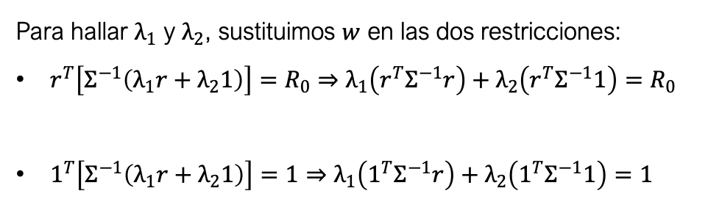
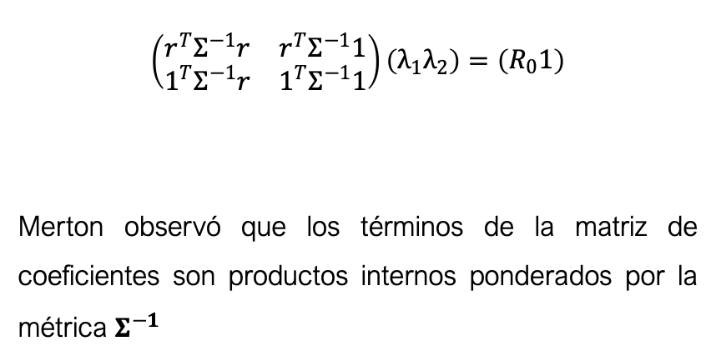
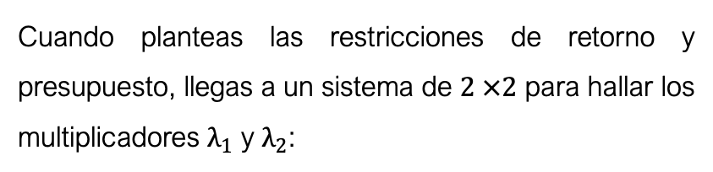
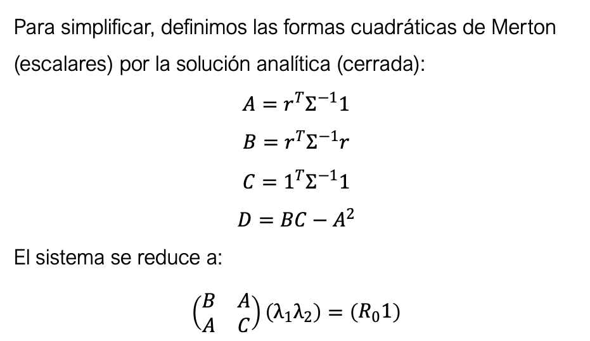
Resolviendo el sistema lineal $w=Σ^{−1}\left(λ_{1}r+λ_{2}1\right)$
Para hallar $λ_{1}$ y $λ_{2}$, sustituimos $w$ en las dos restricciones:
$r^{T}\left[Σ^{−1}\left(λ_{1}r+λ_{2}1\right)\right]=R_{0}⇒λ_{1}\left(r^{T}Σ^{−1}r\right)+λ_{2}\left(r^{T}Σ^{−1}1\right)=R_{0}$
$1^{T}\left[Σ^{−1}\left(λ_{1}r+λ_{2}1\right)\right]=1⇒λ_{1}\left(1^{T}Σ^{−1}r\right)+λ_{2}\left(1^{T}Σ^{−1}1\right)=1$
Aclaración:
Cuando planteas las restricciones de retorno y presupuesto, llegas a un sistema de $2 ×2$ para hallar los multiplicadores $λ_{1}$ y $λ_{2}$:
Para simplificar, definimos las formas cuadráticas de Merton (escalares) por la solución analítica (cerrada):
$$A=r^{T}Σ^{−1}1$$
$$B=r^{T}Σ^{−1}r$$
$$C=1^{T}Σ^{−1}1$$
$$D=BC−A^{2}$$
El sistema se reduce a:
$\left(\begin{matrix}B & A \\ A & C\end{matrix}\right)\left(\begin{matrix}λ_{1}λ_{2}\end{matrix}\right)=\left(\begin{matrix}R_{0}1\end{matrix}\right)$
$\left(\begin{matrix}r^{T}Σ^{−1}r & r^{T}Σ^{−1}1 \\ 1^{T}Σ^{−1}r & 1^{T}Σ^{−1}1\end{matrix}\right)\left(\begin{matrix}λ_{1}λ_{2}\end{matrix}\right)=\left(\begin{matrix}R_{0}1\end{matrix}\right)$
Merton observó que los términos de la matriz de coeficientes son productos internos ponderados por la métrica $Σ^{−1}$

Slide 9
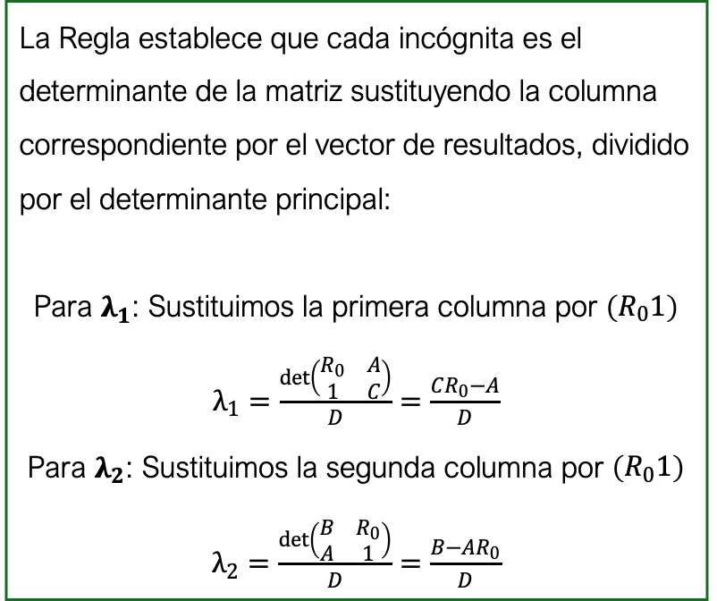
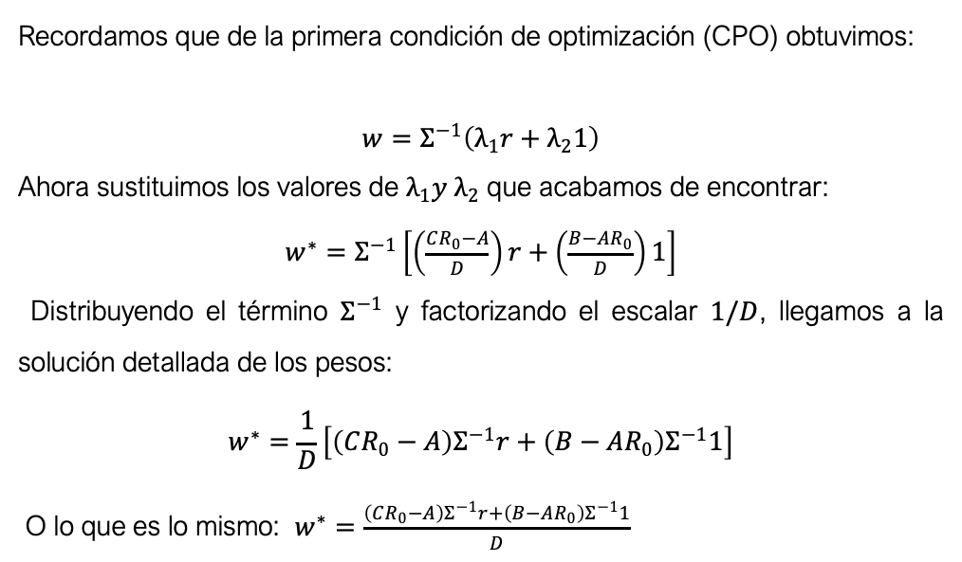
Uso de la regla de Cramer para $λ_{1 }y λ_{2}$
Resolviendo para $λ_{1 }y λ_{2}$ mediante la regla de Cramer o inversión de matrices, y sustituyendo en la ecuación de $w$, obtenemos la solución óptima:
La Regla establece que cada incógnita es el determinante de la matriz sustituyendo la columna correspondiente por el vector de resultados, dividido por el determinante principal:
Para $λ_{1}$: Sustituimos la primera columna por $\left(\begin{matrix}R_{0}1\end{matrix}\right)$ $λ_{1}=\frac{\det\left(\begin{matrix}R_{0} & A \\ 1 & C\end{matrix}\right)}{D}=\frac{CR_{0}−A}{D}$
Para $λ_{2}$: Sustituimos la segunda columna por $\left(\begin{matrix}R_{0}1\end{matrix}\right)$ $λ_{2}=\frac{\det\left(\begin{matrix}B & R_{0} \\ A & 1\end{matrix}\right)}{D}=\frac{B−AR_{0}}{D}$
Recordamos que de la primera condición de optimización (CPO) obtuvimos:
$w=Σ^{−1}\left(λ_{1}r+λ_{2}1\right)$
Ahora sustituimos los valores de $λ_{1}y{ λ}_{2}$ que acabamos de encontrar:
$w^{∗}=Σ^{−1}\left[\left(\frac{CR_{0}−A}{D}\right)r+\left(\frac{B−AR_{0}}{D}\right)1\right]$
Distribuyendo el término $Σ^{−1}$ y factorizando el escalar $1/D$, llegamos a la solución detallada de los pesos:
$$w^{∗}=\frac{1}{D}\left[\left(CR_{0}−A\right)Σ^{−1}r+\left(B−AR_{0}\right)Σ^{−1}1\right]$$
O lo que es lo mismo: $w^{∗}=\frac{\left(CR_{0}−A\right)Σ^{−1}r+\left(B−AR_{0}\right)Σ^{−1}1}{D}$

Slide 10
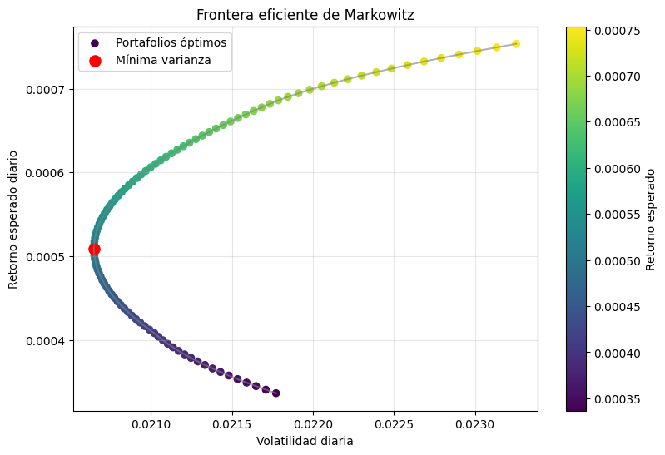
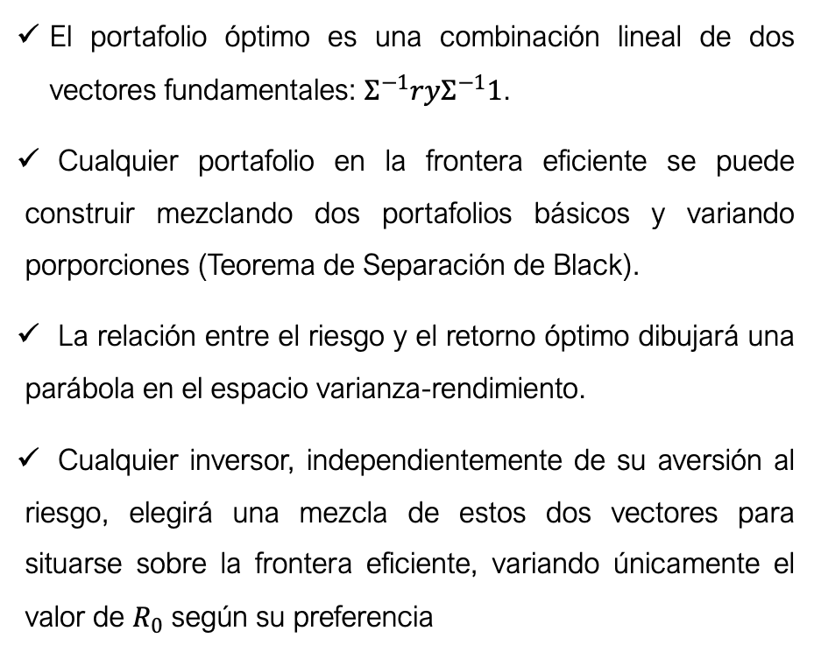
Interpretación de la frontera eficiente
Esta solución nos dice que:
El portafolio óptimo es una combinación lineal de dos vectores fundamentales: $Σ^{−1}ryΣ^{−1}1$.
Cualquier portafolio en la frontera eficiente se puede construir mezclando dos portafolios básicos y variando porporciones (Teorema de Separación de Black).
La relación entre el riesgo y el retorno óptimo dibujará una parábola en el espacio varianza-rendimiento.
Cualquier inversor, independientemente de su aversión al riesgo, elegirá una mezcla de estos dos vectores para situarse sobre la frontera eficiente, variando únicamente el valor de $R_{0}$ según su preferencia

